Slide 1

활성함수
Activation function

Slide 2
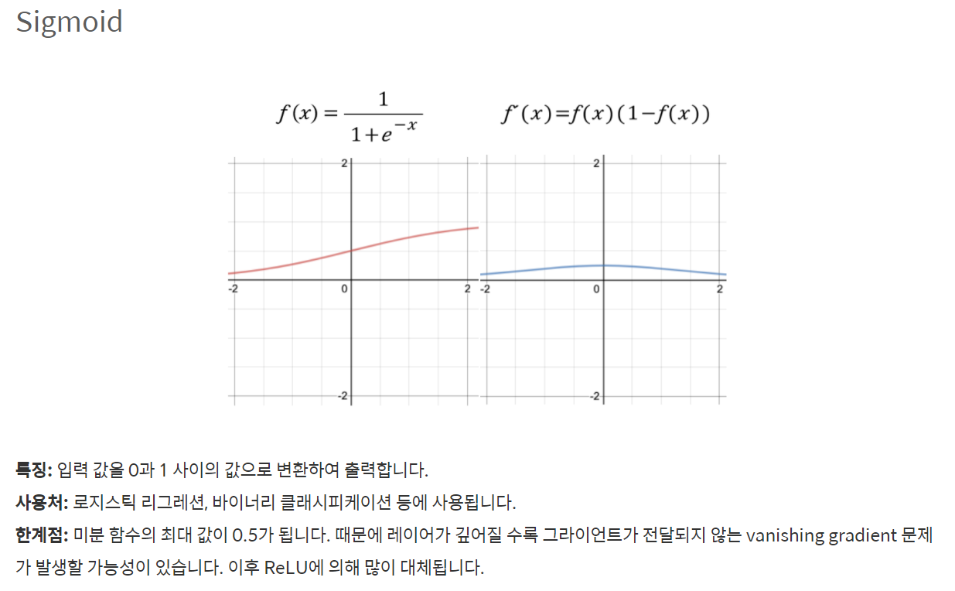
sigmoid

Slide 3
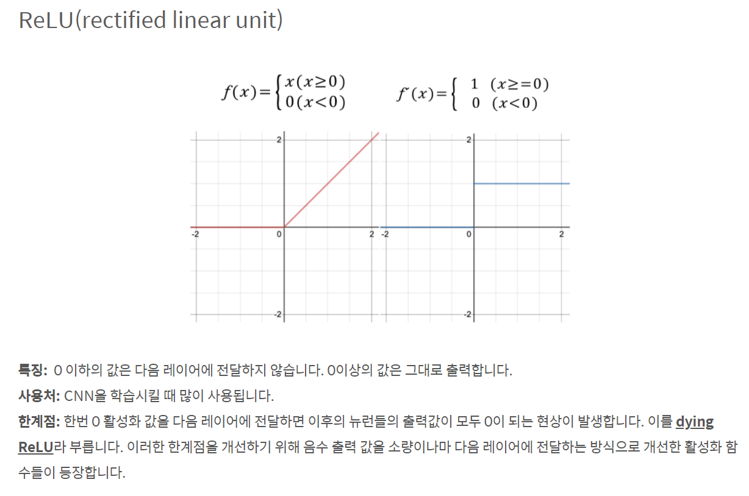
ReLu

Slide 4
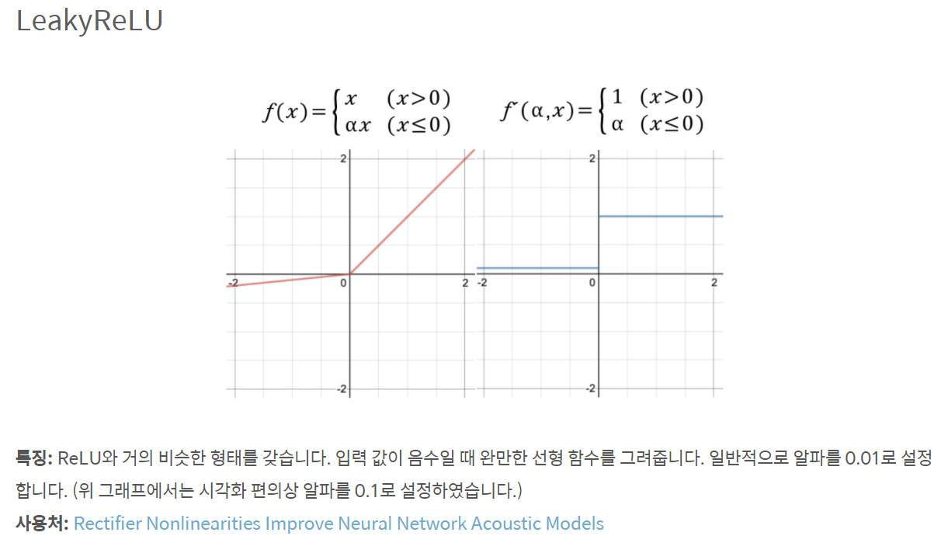
Leakyed ReLu

Slide 5
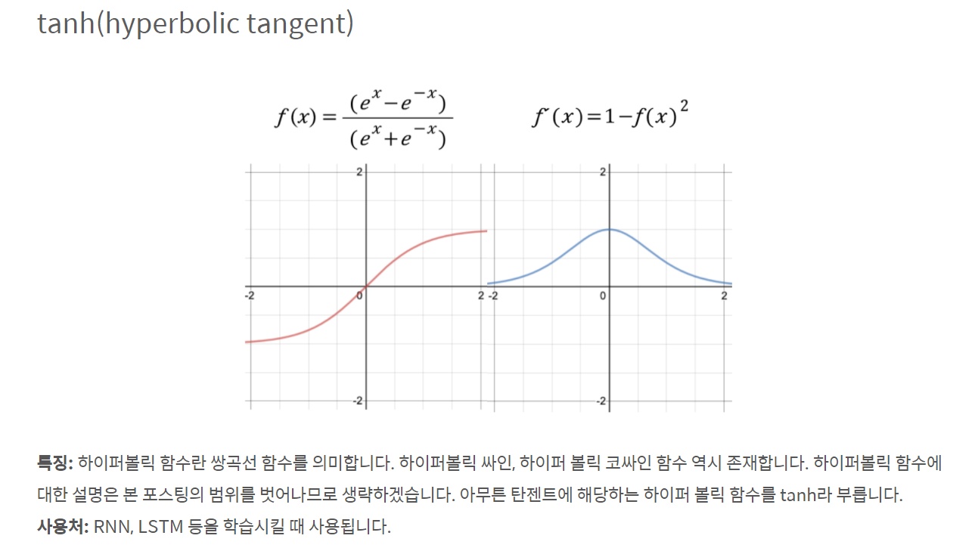
tanh

Slide 6
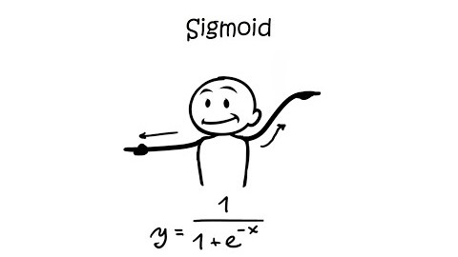
Activation Functions

Slide 7
최적화
Optimizer

Slide 8
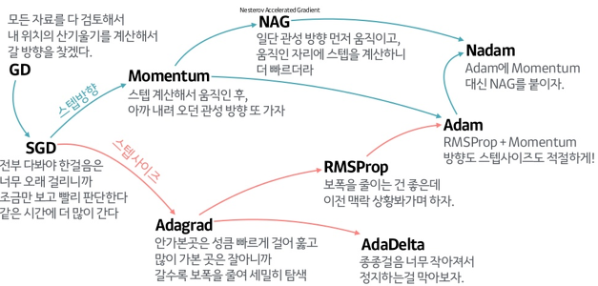
최적화

Slide 9
최적화

Slide 10
Layer
Dense

Slide 11
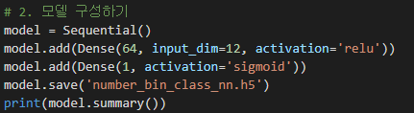
Dense

Slide 12
손실함수
LOSS

Slide 13
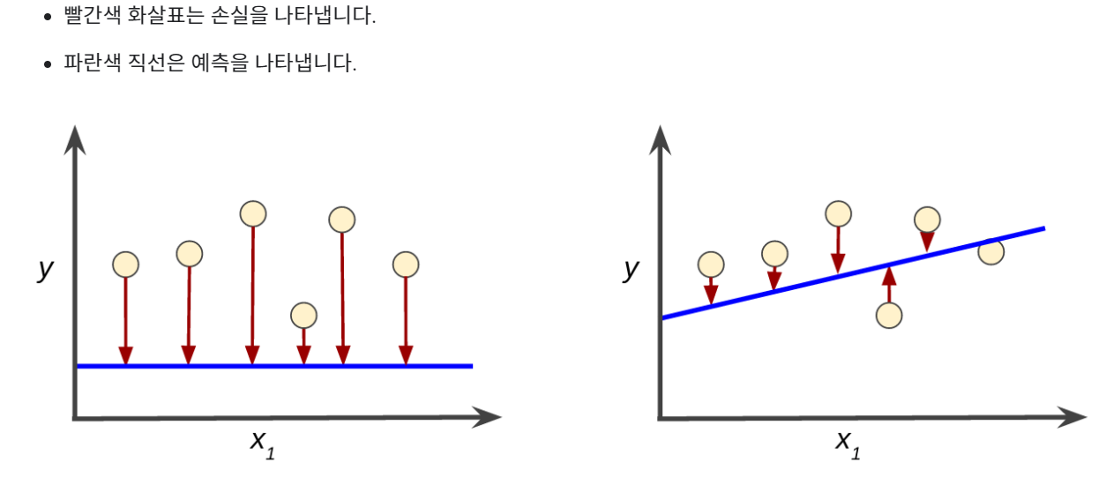
손실함수 개념

Slide 14
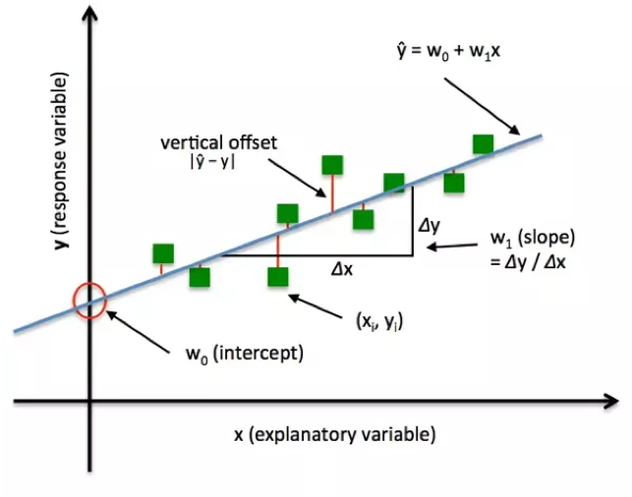
손실함수 개념

Slide 15
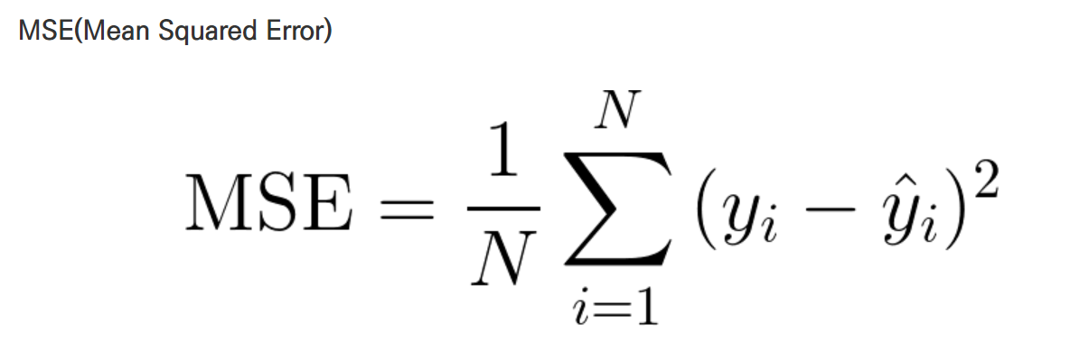
MSE
주로 회귀

Slide 16
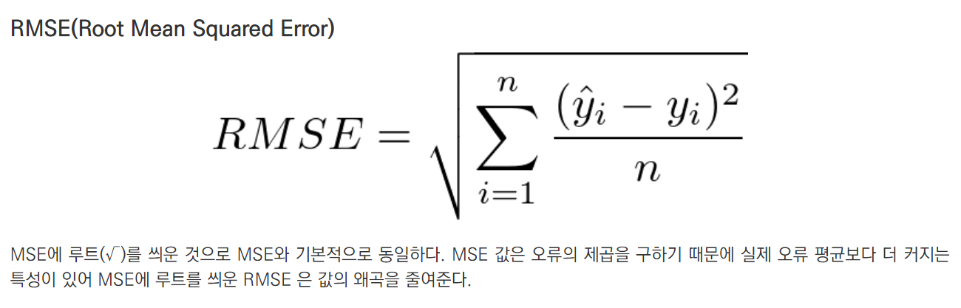
RMSE

Slide 17
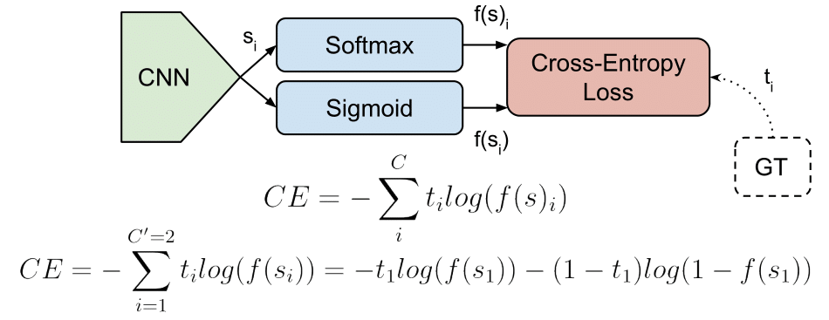
Cross Entropy

Slide 18
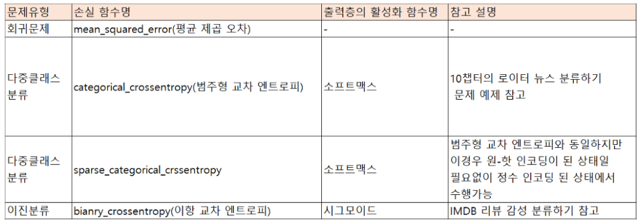
언제, 무엇을?
https://www.tensorflow.org/api_docs/python/tf/keras/losses

